Slide 1
TRƯỜNG TIỂU HỌC PHƯỚC AN GIÁO VIÊN: TRẦN THỊ ĐÀO
Chào mừng các em đến với buổi học trực tuyến
MÔN: TIẾNG VIỆT 5
PHÂN MÔN: TẬP ĐỌC
Tuần 6
BÀI: TÁC PHẨM CỦA SI-LE VÀ TÊN PHÁT XÍT

Slide 2
NHỮNG ĐIỀU EM CẦN LƯU Ý
Chuẩn bị sách giáo khoa Tiếng Việt lớp 5 tập 1.
Vở Tiếng Việt, đồ dùng học tập
Ngồi học ngay ngắn ở nơi đủ ánh sáng.
Tập trung nghe giảng và thực hiện các nhiệm vụ của bài học.

Slide 3
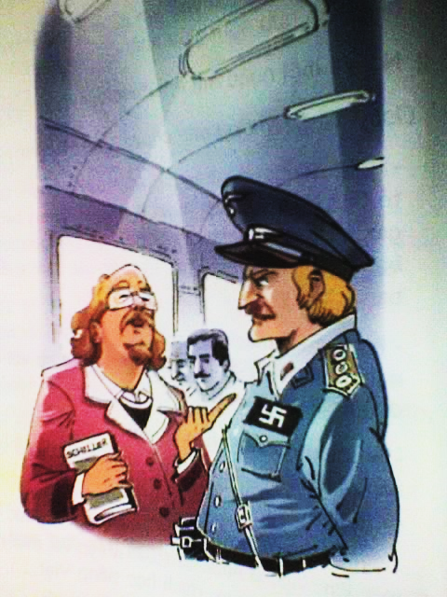
BÀI: TÁC PHẨM CỦA SI-LE VÀ TÊN PHÁT XÍT

Slide 4
Cấu trúc bài học
1
Luyện đọc
2
Tìm hiểu bài
3
Luyện đọc diễn cảm

Slide 6
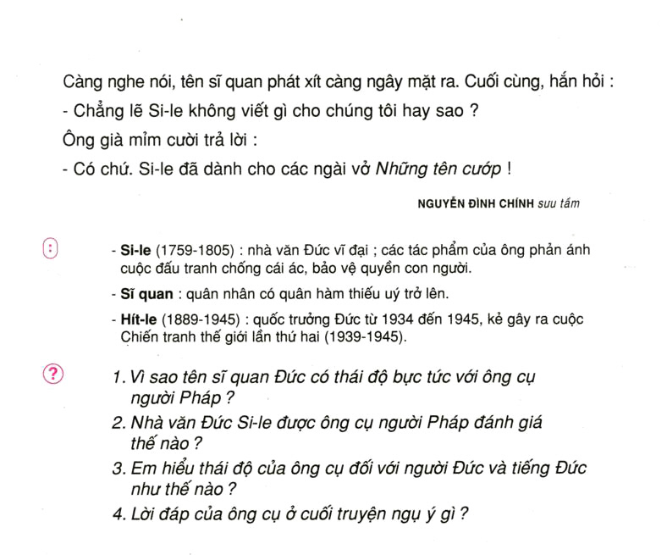

Slide 7
Bài văn được chia thành: 3 đoạn
Đoạn 1: Trong thời gian …. “Chào ngài”.
Đoạn 2: Tên sĩ quan ….điềm đạm trả lời.
Đoạn 3: (Còn lại)

Slide 8
1. LUYỆN ĐỌC LẦN 1
Tìm các từ khó đọc trong bài.
Tìm các câu văn dài.

Slide 9
TỪ KHÓ ĐỌC
Si - le
Vin - hem Ten
Pa - ri
Mét - xi - na
Hít - le
Óoc - lê - ăng

Slide 10
CÂU VĂN DÀI
Trong thời gian nước Pháp bị phát xít Đức chiếm đóng, một lần có tên sĩ quan cao cấp của bọn phát xít lên một chuyến tàu ở Pa-ri, thủ đô nước Pháp.

Slide 11
LUYỆN ĐỌC LẦN 2
Đọc từng đoạn trong bài
Tìm các từ khó hiểu và giải nghĩa từ

Slide 12
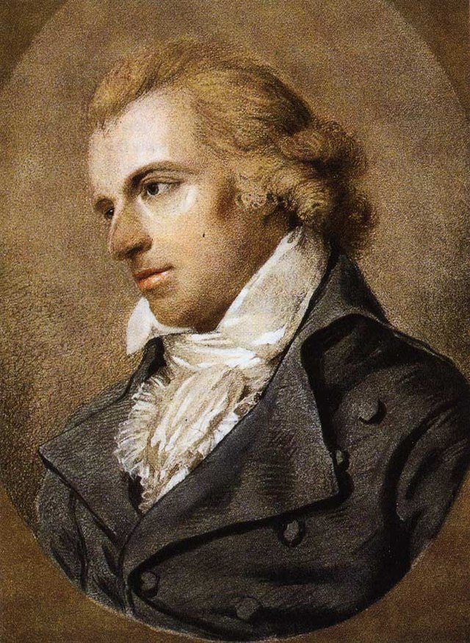
Chân dung Nhà văn Schiller
(1759 – 1805)

Slide 13
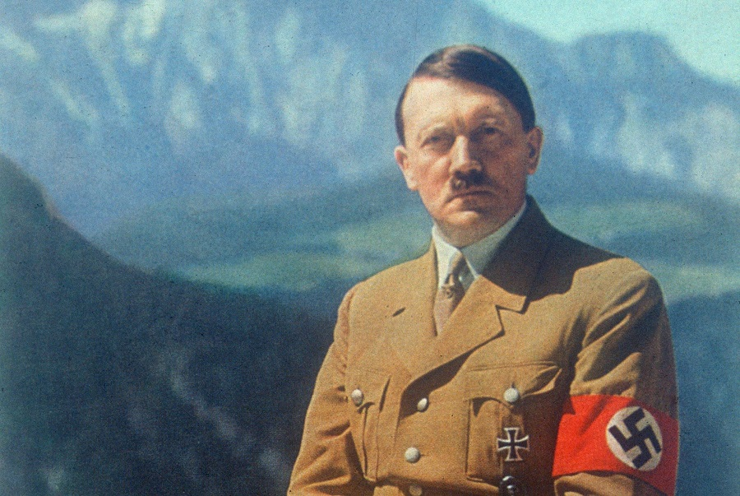
Hít-le: (1889- 1945): quốc trưởng Đức từ 1934 đến 1945, kẻ gây ra cuộc Chiến tranh thế giới lần thứ hai (1939- 1945).

Slide 14
Nhà văn quốc tế:
Là nhà văn có nhiều tác phẩm có tầm ảnh hưởng, có giá trị lớn trên thế giới và được dịch ra nhiều thứ tiếng.

Slide 15
Luyện đọc lần 3
Đọc toàn bài
Đọc to, rõ ràng, ngắt nghỉ đúng dấu câu. Đọc đúng lời các nhân vật để phù hợp với tình tiết của câu chuyện.

Slide 16
2. Tìm hiểu bài
Đọc nội dung các câu hỏi trong SGK
Suy nghĩ và trả lời các câu hỏi trên

Slide 17
2. Tìm hiểu bài
Câu chuyện xảy ra ở đâu? Khi nào?
Câu chuyện xảy ra trên chuyến tàu ở Pa-ri, thủ đô nước Pháp, trong thời gian Pháp bị phát xít Đức chiếm đóng.
Câu chuyện xảy ra trên chuyến tàu ở Pa-ri, thủ đô nước Pháp, trong thời gian Pháp bị phát xít Đức chiếm đóng.

Slide 18
2. Tìm hiểu bài
Tên phát xít đã nói gì khi gặp những người trên tàu?

Slide 19
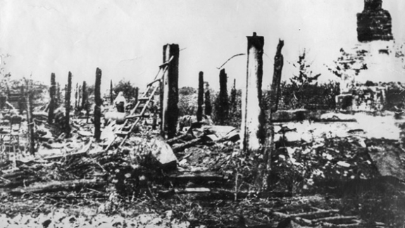
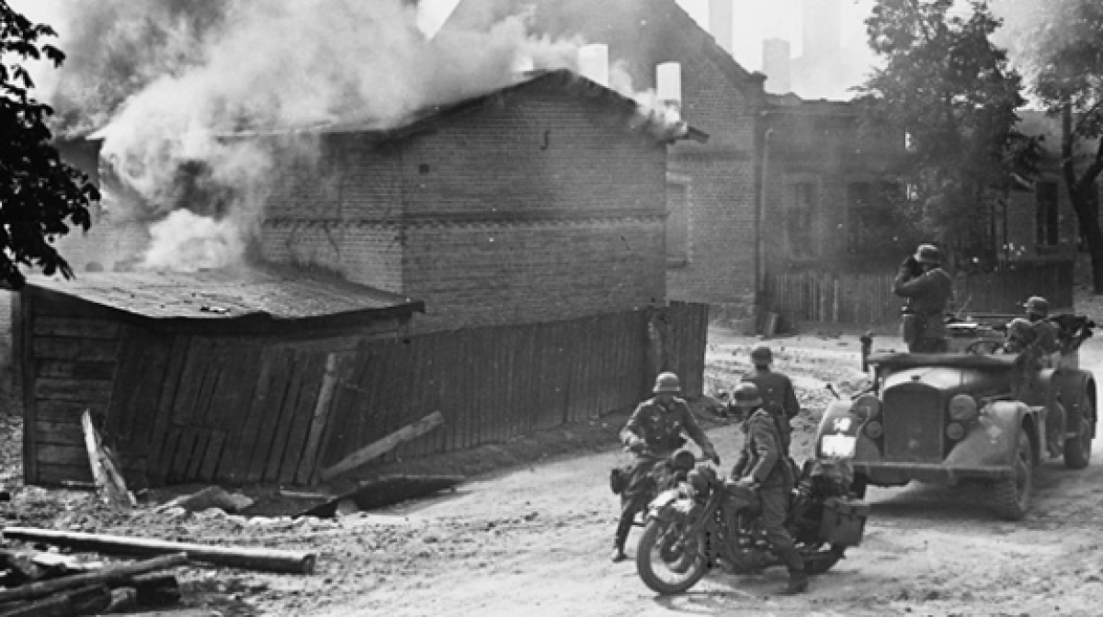
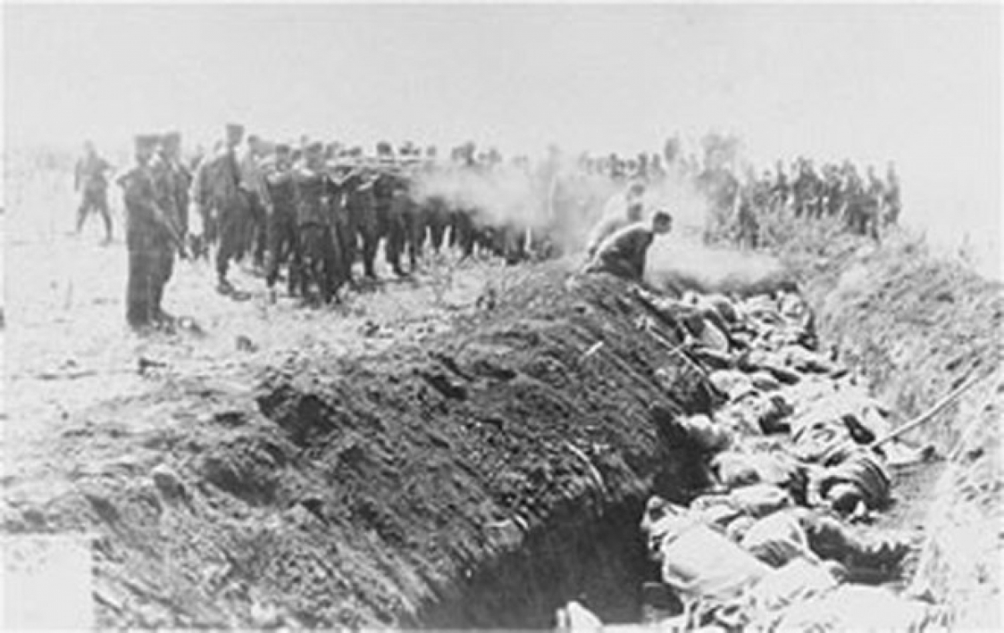
Hình ảnh về vụ thảm sát Babi Yan năm 1941. Ảnh: Jewish Press
Lính Đức Quốc xã đốt cháy làng Khatyn. Ảnh: Getty Images
Làng Koriukivka sau khi bị đốt cháy. Ảnh tư liệu

Slide 20
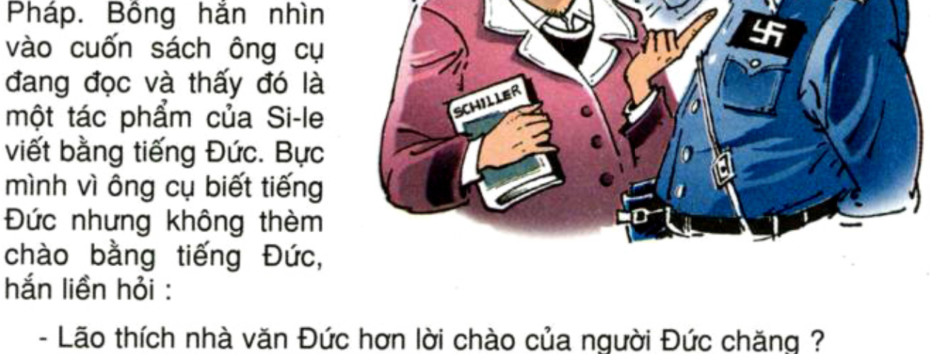
2. Tìm hiểu bài
Câu hỏi 1. Vì sao tên sĩ quan Đức có thái độ bực tức với ông cụ người Pháp?

Slide 21
2. Tìm hiểu bài
Câu hỏi 2: Nhà văn Đức Si-le được ông cụ người Pháp đánh giá thế nào?
Nhà văn Đức Si-le được ông cụ đánh giá là một nhà văn quốc tế.

Slide 22
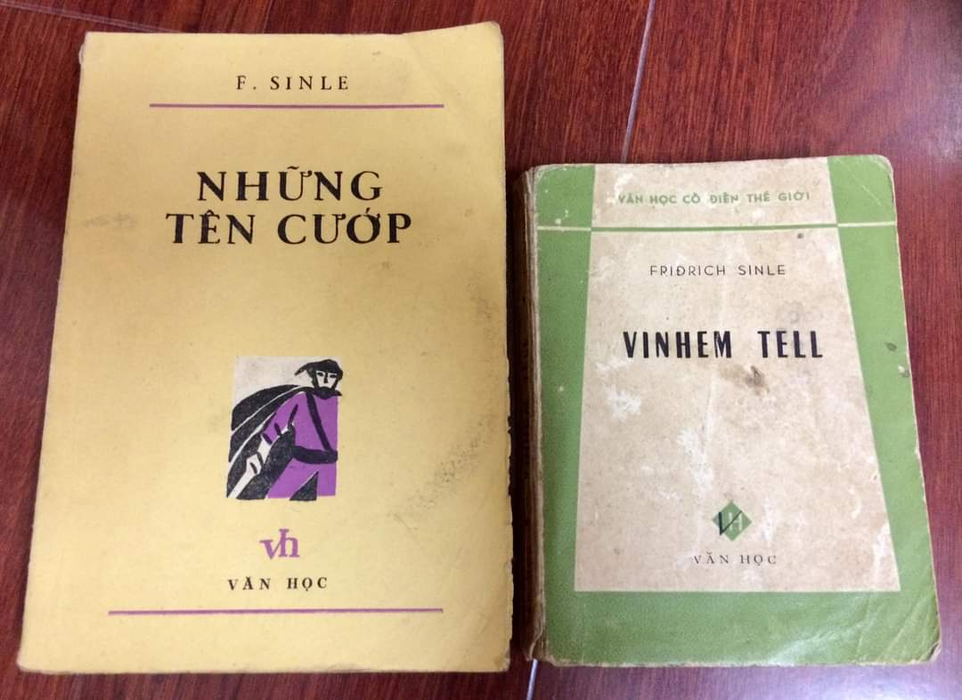

Slide 23
2. Tìm hiểu bài
Em thấy cách cư xử của ông cụ với tên phát xít như thế nào? (Hãy tìm những chi tiết thể hiện hành động, thái độ của ông cụ đối với tên phát xít.)
Hành động:- Ngẩng đầu, lạnh lùng, chào tên sĩ quan bằng tiếng Pháp.
Chi tiết: - Ông đánh giá Si-le là một nhà văn quốc tế.
- Khi tên sĩ quan hỏi, ông không hề bực tức mà điềm đạm trả lời.
Ông cụ cư xử rất thông minh, điềm đạm
Ý đoạn 1,2: Cách cư xử thông minh, điềm đạm của ông cụ người Pháp.

Slide 24
2. Tìm hiểu bài
Câu hỏi 3: Em hiểu thái độ của ông cụ đối với người Đức và tiếng Đức như thế nào?
Ông cụ không ghét người Đức và tiếng Đức
mà chỉ căm ghét những tên phát xít Đức xâm lược.
Gợi ý: không đáp lời tên phát xít bằng tiếng Đức, có phải ông cụ ghét tiếng Đức không? Ông cụ có căm ghét người Đức không?

Slide 25
2. Tìm hiểu bài
Câu hỏi 4: Lời đáp của ông cụ ở cuối truyện ngụ ý gì?
Cụ muốn chửi những tên phát xít bạo tàn và nói với chúng rằng: Chúng là những tên cướp.
Ý đoạn 3: Bài học của ông cụ dành cho tên phát xít.

Slide 26
Nội dung: Ca ngợi cụ già người Pháp thông minh, biết phân biệt người Đức với phát xít Đức và dạy cho tên sĩ quan Đức hống hách một bài học nhẹ nhàng mà sâu cay.

Slide 27
3. Luyện đọc diễn cảm
Nhận thấy vẻ ngạc nhiên của tên sĩ quan, ông già nói tiếp:
- Ngài thử xem Si - le đã dành những tác phẩm của mình cho ai nào? Nhà văn đã viết Vin-hem Ten cho người Thụy Sĩ, Nàng dâu ở Mét-xi-na cho người I-ta-li-a, Cô gái Oóc-lê-ăng cho người Pháp, ...
Càng nghe nói, tên sĩ quan phát xít càng ngây mặt ra. Cuối cùng, hắn hỏi: - Chẳng lẽ Si-le không viết gì cho chúng tôi hay sao?
Ông già mỉm cười trả lời:
- Có chứ. Si-le đã dành cho các ngài vở Những tên cướp!

Slide 28
3. Luyện đọc diễncảm
+ Đọc rõ ràng, trôi chảy.
+ Giọng cụ già: điềm đạm, hóm hỉnh
+ Giọng tên sĩ quan: hống hách, hợm hĩnh nhưng ngờ nghệch.

Slide 29
3. Luyện đọc diễn cảm
Nhận thấy vẻ ngạc nhiên của tên sĩ quan, ông già nói tiếp:
- Ngài thử xem Si - le đã dành những tác phẩm của mình cho ai nào? Nhà văn đã viết Vin-hem Ten cho người Thụy Sĩ, Nàng dâu ở Mét-xi-na cho người I-ta-li-a, Cô gái Oóc-lê-ăng cho người Pháp, ...
Càng nghe nói, tên sĩ quan phát xít càng ngây mặt ra. Cuối cùng, hắn hỏi: - Chẳng lẽ Si-le không viết gì cho chúng tôi hay sao?
Ông già mỉm cười trả lời:
- Có chứ. Si-le đã dành cho các ngài vở Những tên cướp!

Slide 30
3. Luyện đọc diễn cảm
Nhận thấy vẻ ngạc nhiên của tên sĩ quan, ông già nói tiếp:
- Ngài thử xem Si - le đã dành những tác phẩm của mình cho ai nào? Nhà văn đã viết Vin-hem Ten cho người Thụy Sĩ, Nàng dâu ở Mét-xi-na cho người I-ta-li-a, Cô gái Oóc-lê-ăng cho người Pháp, ...
Càng nghe nói, tên sĩ quan phát xít càng ngây mặt ra. Cuối cùng, hắn hỏi: - Chẳng lẽ Si-le không viết gì cho chúng tôi hay sao?
Ông già mỉm cười trả lời:
- Có chứ. Si-le đã dành cho các ngài vở Những tên cướp!

Slide 31
Nội dung: Ca ngợi cụ già người Pháp thông minh, biết phân biệt người Đức với phát xít Đức và dạy cho tên sĩ quan Đức hống hách một bài học nhẹ nhàng mà sâu cay.

Slide 32
Dặn dò
Chuẩn bị bài: Những người bạn tốt
+ Đọc trả lời các câu hỏi trong bài.
+ Tìm hiểu về loài cá heo.

Slide 33
Chúc các em học tốt !

